Slide 1
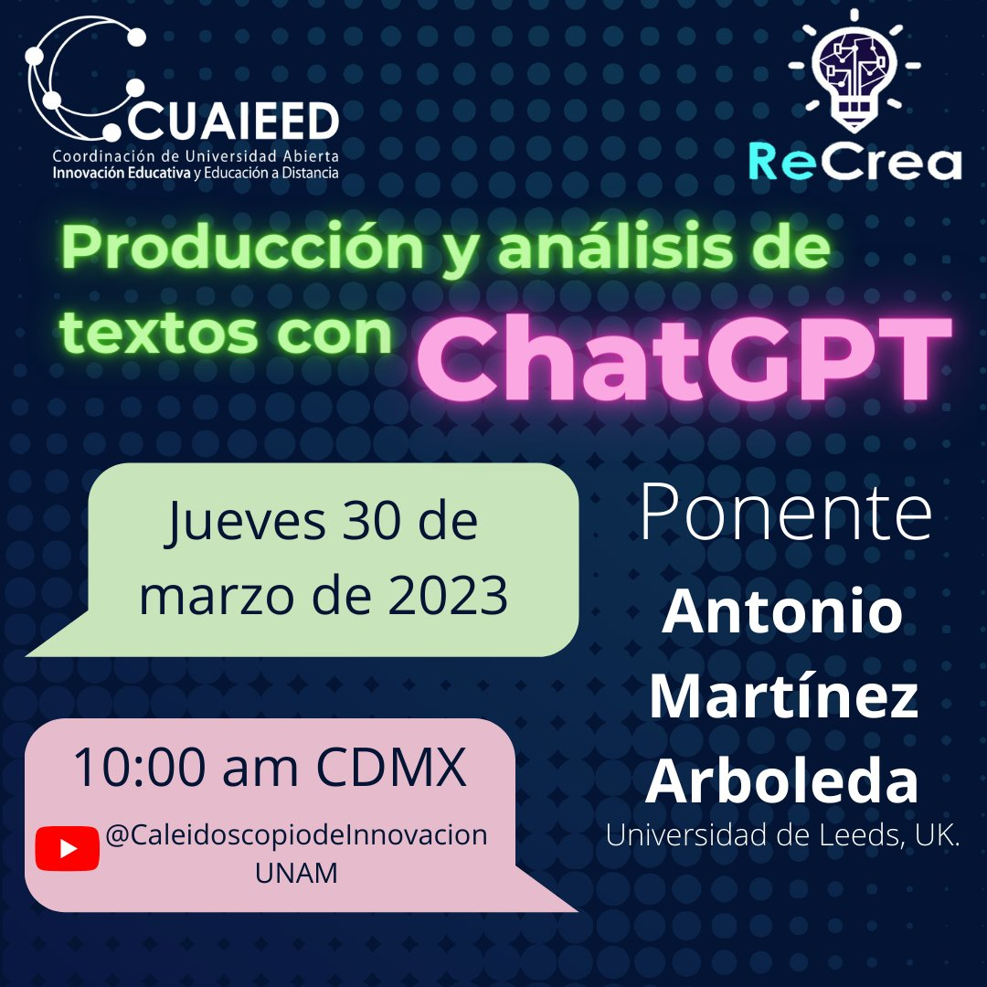

Slide 2
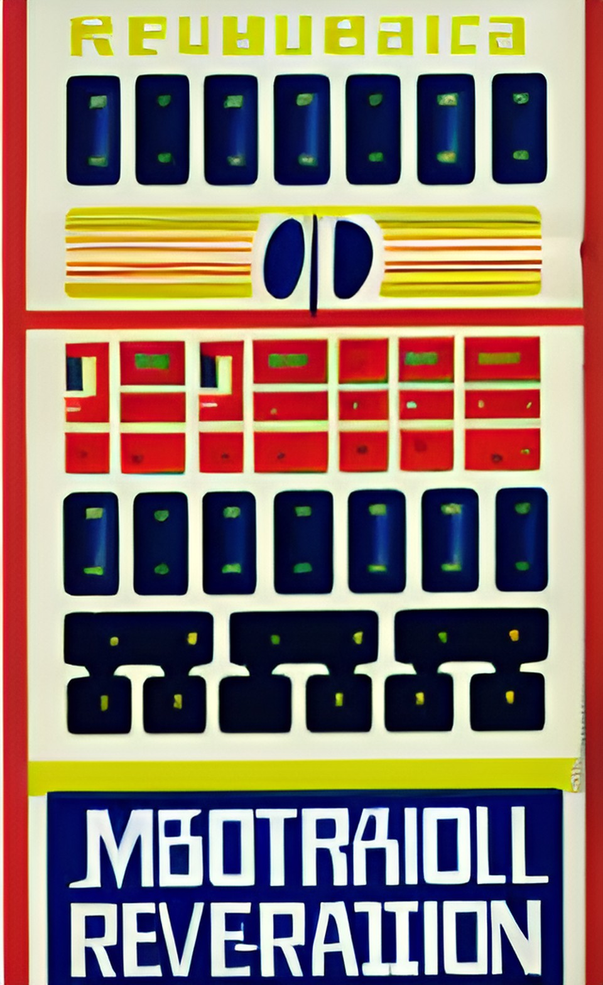
Producción y análisis
de textos con
ChatGPT
Antonio Martínez Arboleda
Knowledge Equity Network (KEN)
University of Leeds
RECREA - CUAIEED – UNAM
30 DE MARZO DE 2023
Imágenes de Dream.ai

Slide 3
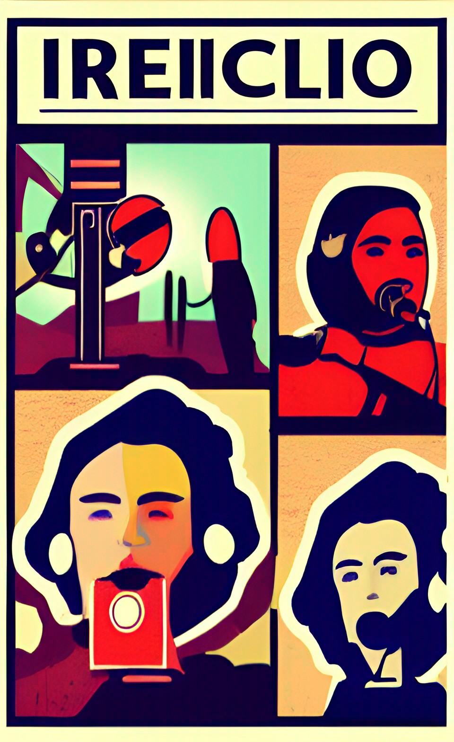
Queremos saber vuestro punto de partida con ChatGPT y vuestros intereses
menti.com
Código: 79 48 92 05
Producción y análisis de textos con CHATGPT - ANTONIO MARTíNEZ ARBOLEDA – UNIVERSIDAD DE LEEDS

Slide 4


Slide 5
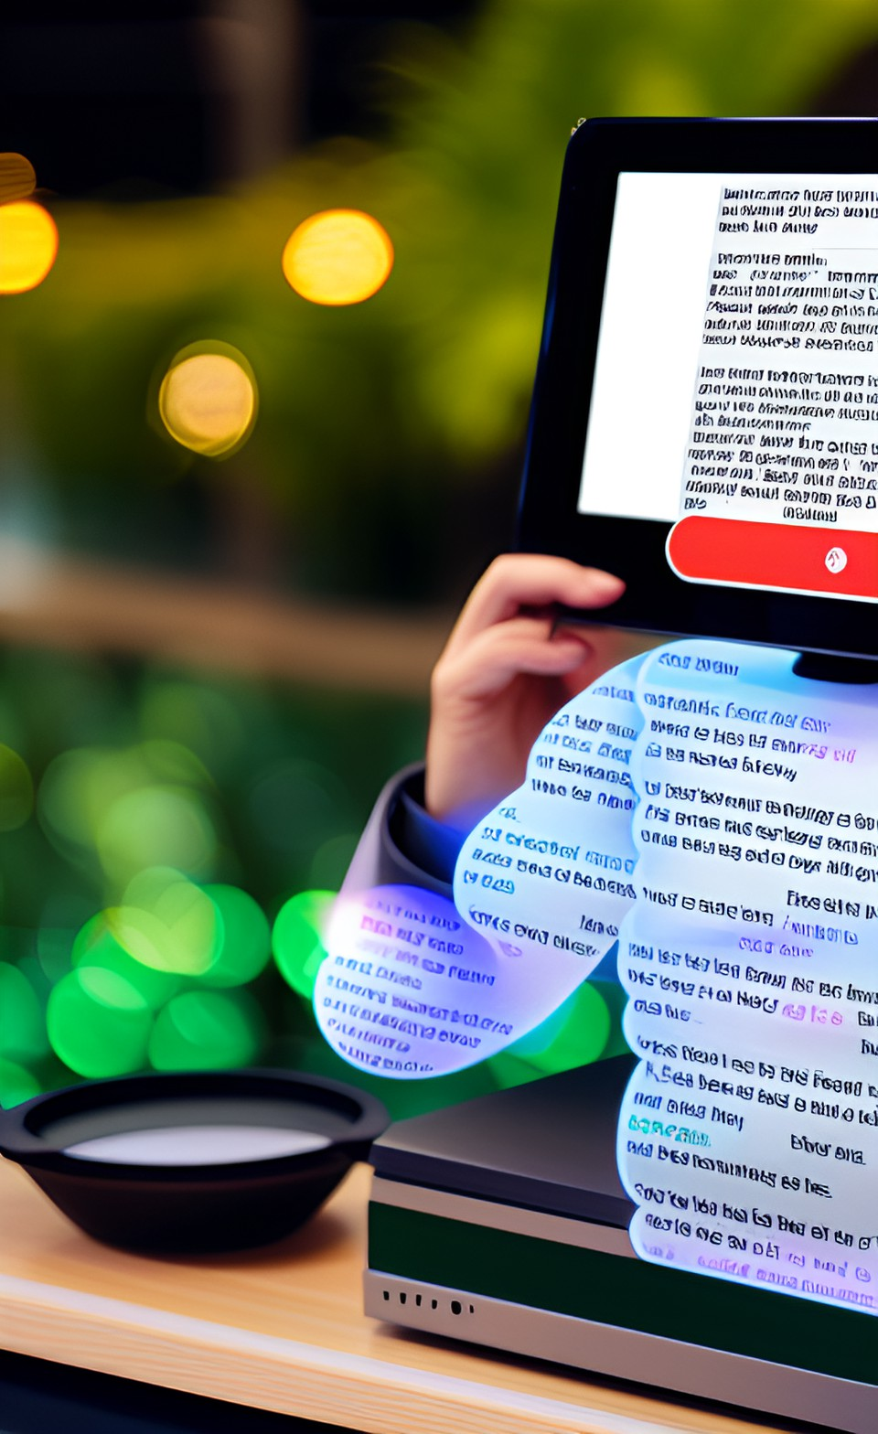
Puedes explicar en 15 palabras cuál es la función del educador antes de la llegada de la Inteligencia Artificial de OpenAI
y en otras 15 palabras explicar la función del educador cuando el uso de OpenAI se haya generalizado?
Puedes usar metáforas.

Slide 6
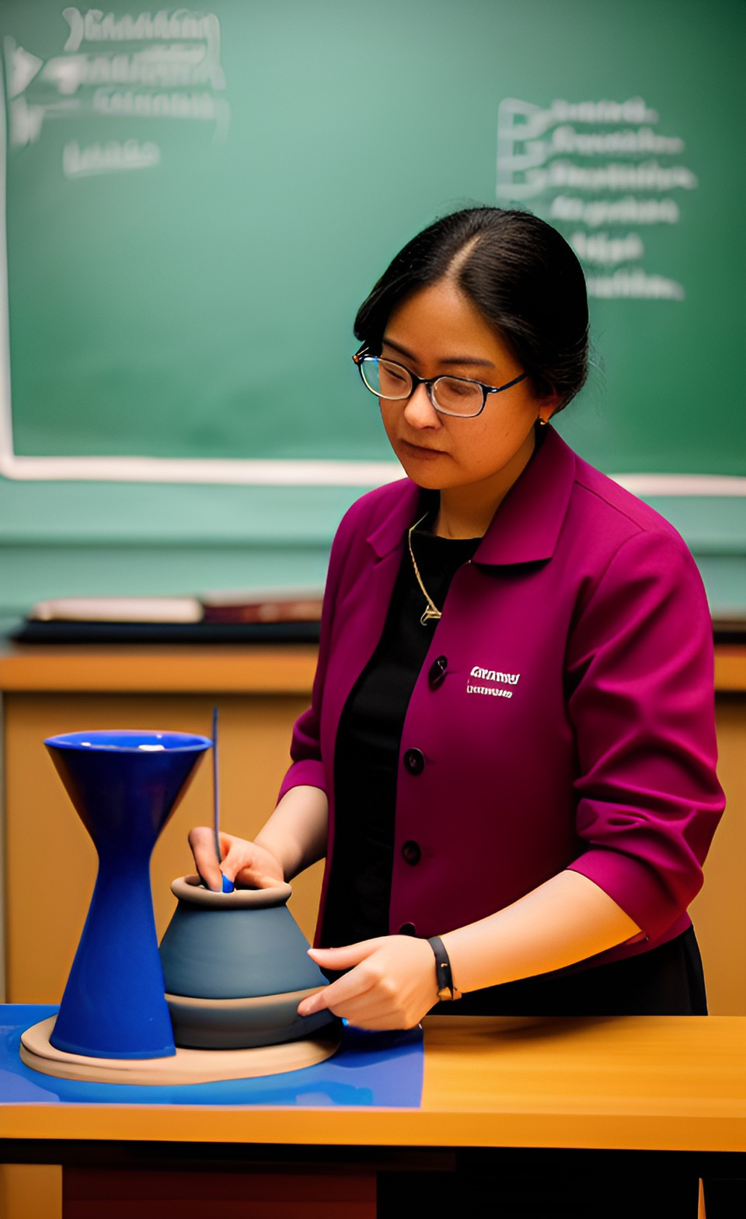
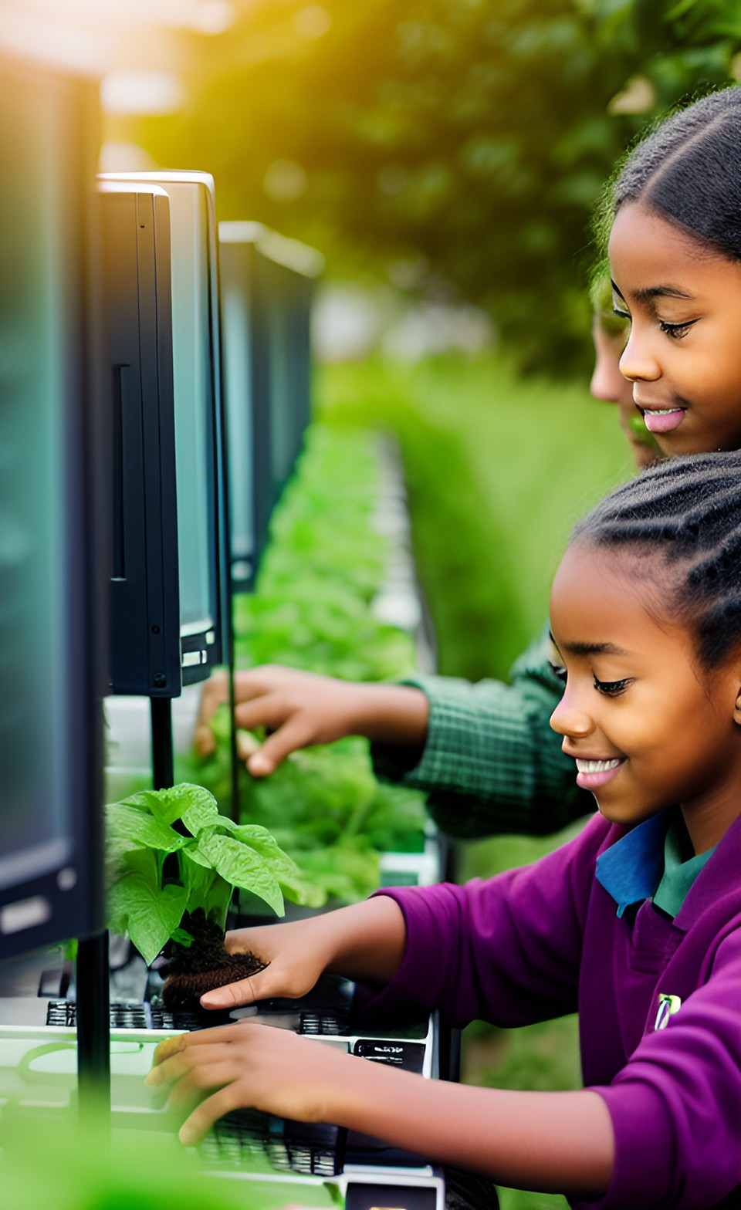
Antes de OpenAI, la educadora era como una alfarera moldeando la arcilla de la mente del estudiante.
Después de OpenAI, la educadora será como una jardinera, nutriendo y guiando el crecimiento de la inteligencia artificial junto con la de las estudiantes.

Slide 7

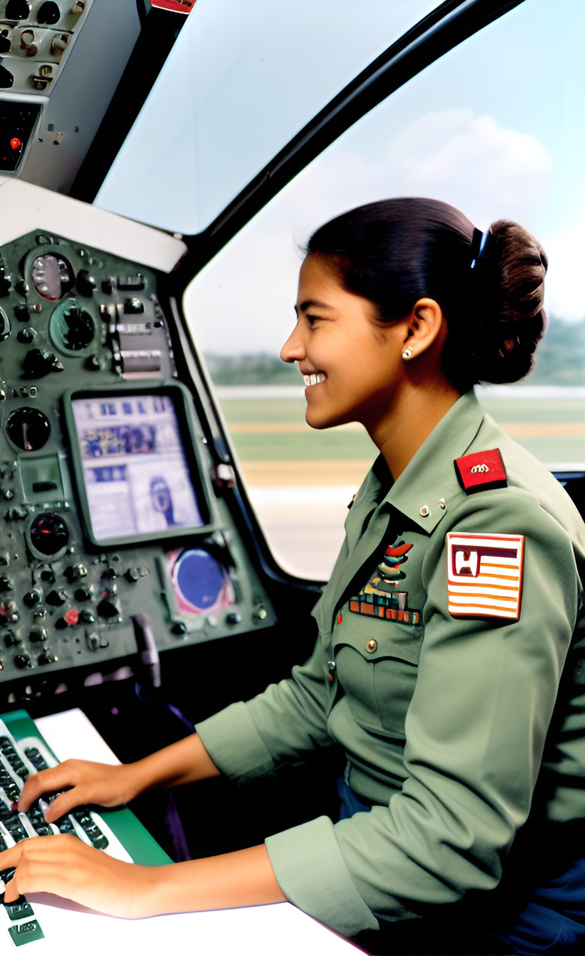
Antes de OpenAI, la educadora era como un faro que guiaba a los estudiantes hacia la luz del conocimiento.
Después de OpenAI, la educadora será como una piloto que trabaja en equipo con el sistema de navegación, llevando a las estudiantes a su destino deseado.

Slide 8
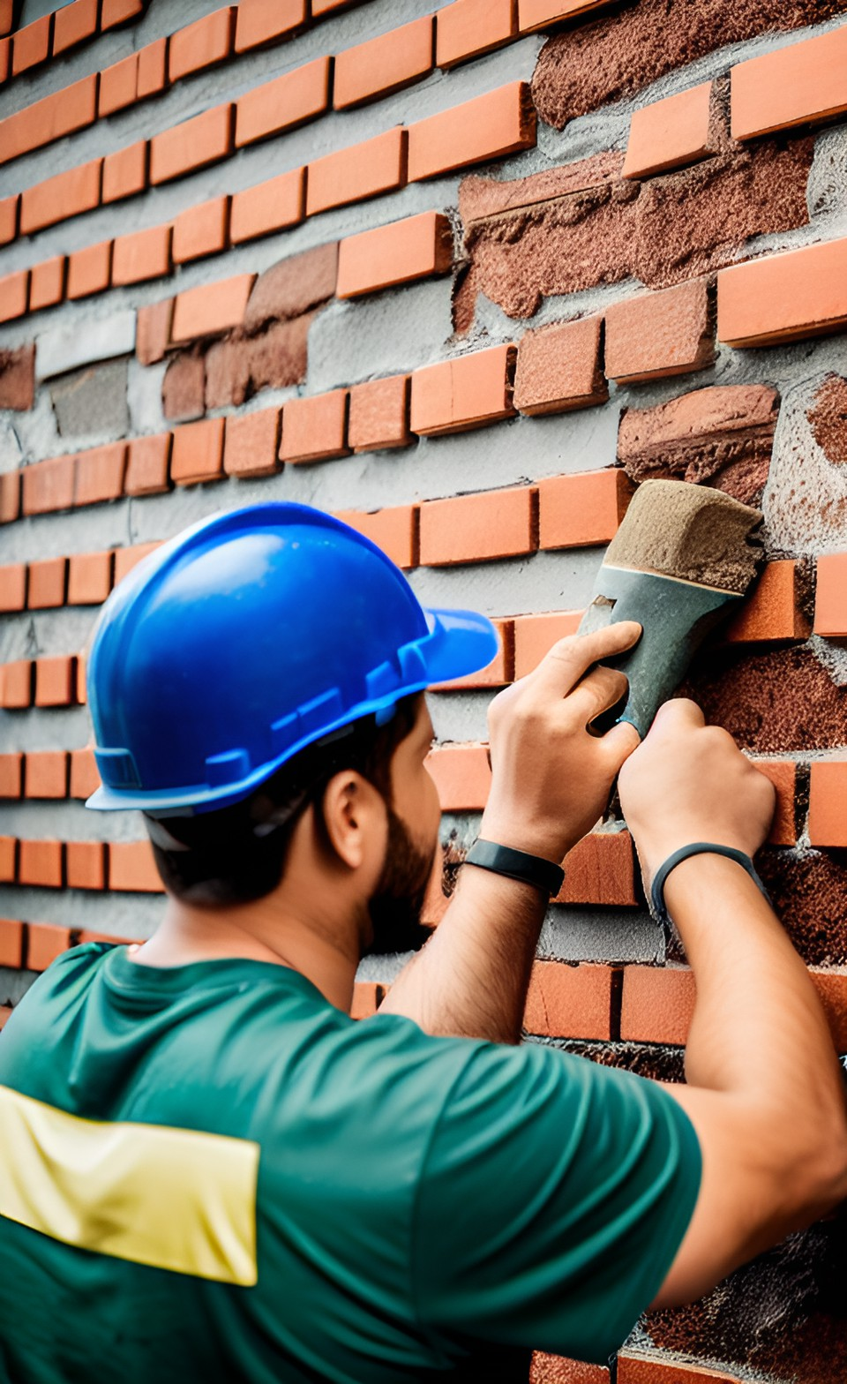

Antes de OpenAI, el educador era como un obrero de la construcción que levantaba paredes con ladrillos de conocimiento para crear espacios cerrados de aprendizaje.
Después de OpenAI, la educadora será como arquitecto de una casa común construida con sus estudiantes.

Slide 9
¿Puedes generar afirmaciones distópicas sobre el impacto de la OpenAI en la educación?
Debes usar no más de 15 palabras para cada afirmación, y debes seguir este modelo, pero presentando el "Antes de" como algo positivo y "Después de" como negativo:
Antes de OpenAI, el educador era como un faro que guiaba a los estudiantes hacia la luz del conocimiento.
Después de OpenAI, el educador será como un piloto que trabaja en equipo con el sistema de navegación, llevando a los estudiantes a su destino deseado.

Slide 10
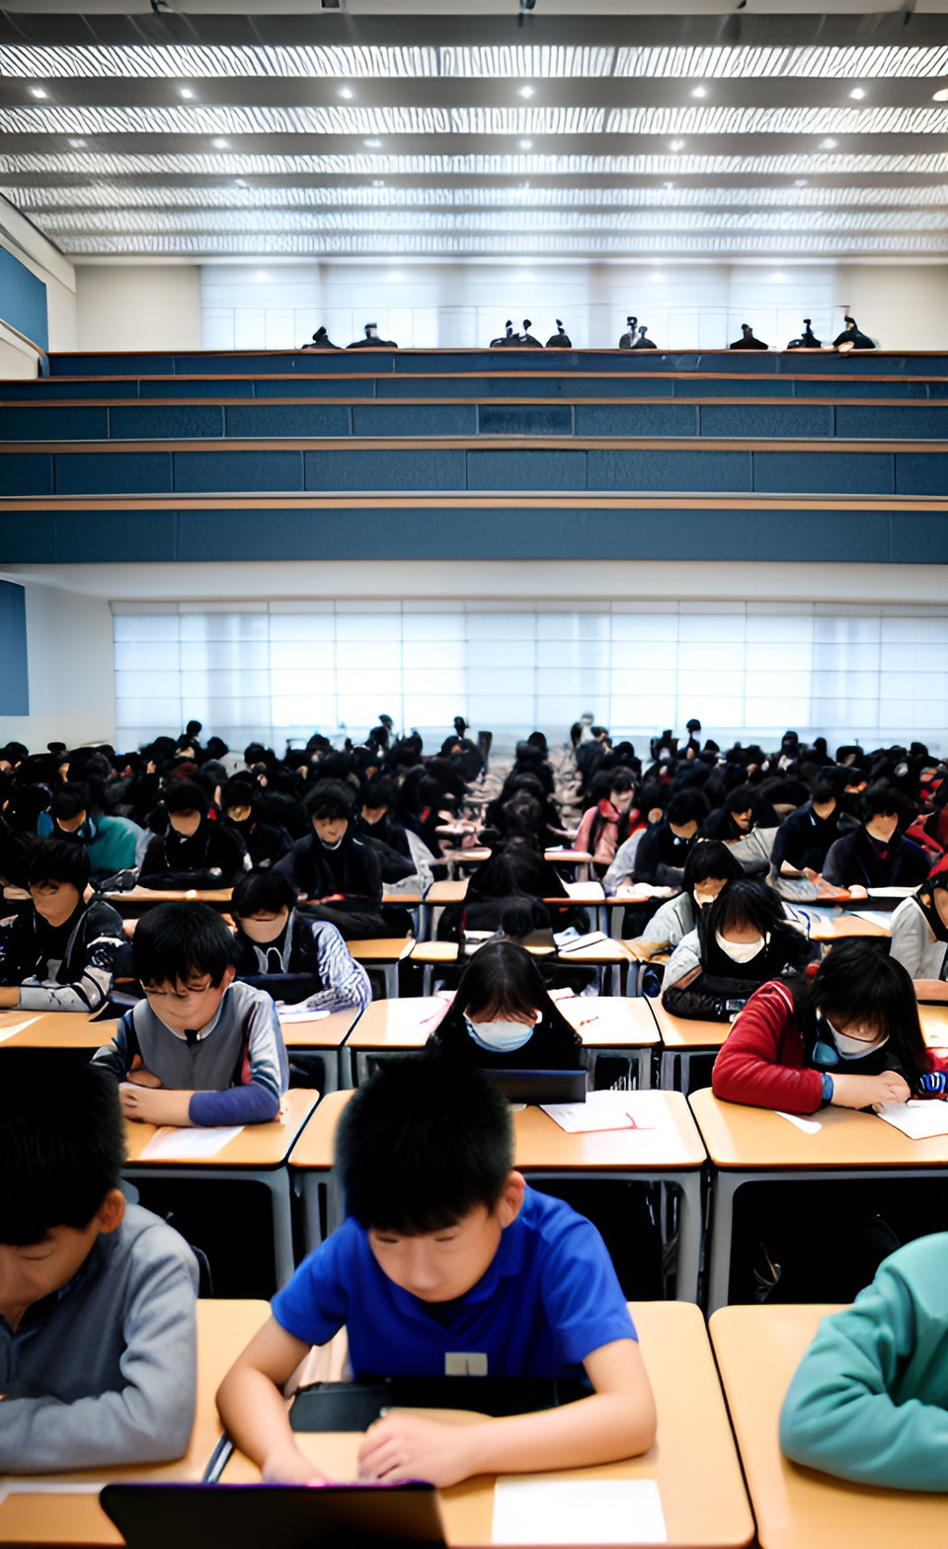
Antes de OpenAI, los maestros inspiraban y motivaban a los estudiantes a explorar su creatividad.
Después de OpenAI, los estudiantes seguirán un plan de estudios predeterminado y ajustado por algoritmos.
Antes de OpenAI, la evaluación del aprendizaje estaba basada en habilidades y destrezas humanas.
Después de OpenAI, la evaluación será automatizada, sin tener en cuenta las habilidades sociales y emocionales.
.

Slide 11
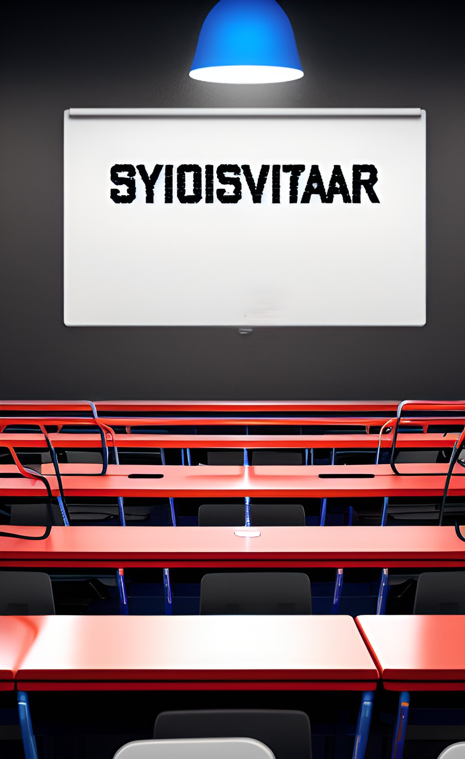
Antes de OpenAI, los estudiantes se centraban en el desarrollo de su pensamiento crítico.
Después de OpenAI, los estudiantes dependerán de la tecnología para tomar decisiones y resolver problemas.
Antes de OpenAI, el aula era un espacio de encuentro y diálogo entre maestros y estudiantes.
Después de OpenAI, el aula se convertirá en un espacio virtual, reduciendo la interacción humana.

Slide 12
¿Cómo os hace sentir la inteligencia artificial? ¿Qué expectativas tenéis?
Tecno-euforia vs Tecnofobia
menti.com
Código: 79 48 92 05

Slide 13

Caso 1. Producir texto con valoración

Slide 14

Caso 2. Pregunta biográfica sobre profesor universitario

Slide 15

Caso 3. Análisis de texto de entrevista

Slide 16
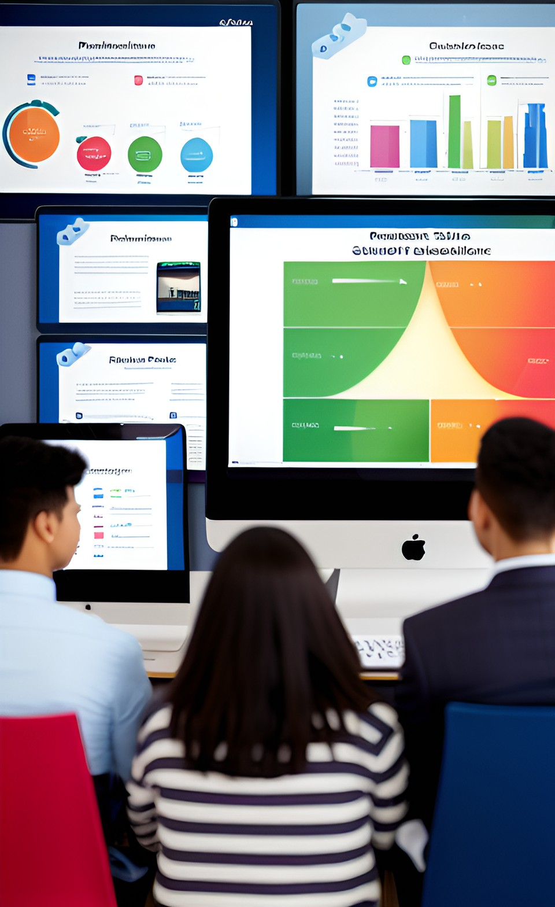
Caso 4. Un plan de clase para estudiantes de español empresarial

Slide 17
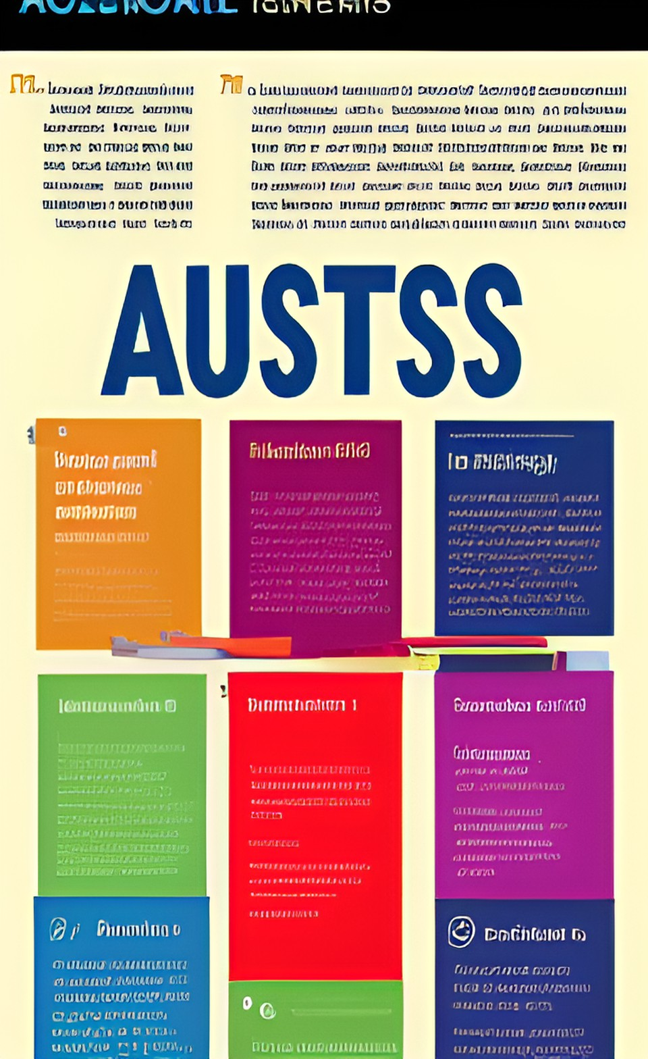
Caso 5. Un plan para esta sesión

Slide 18
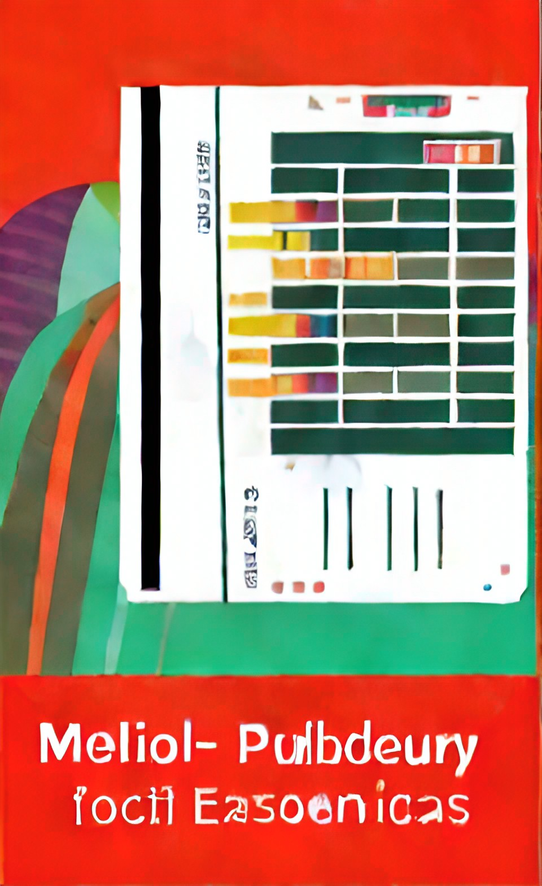
Caso 6. Un guión con preguntas de Menti para esta sesión

Slide 19
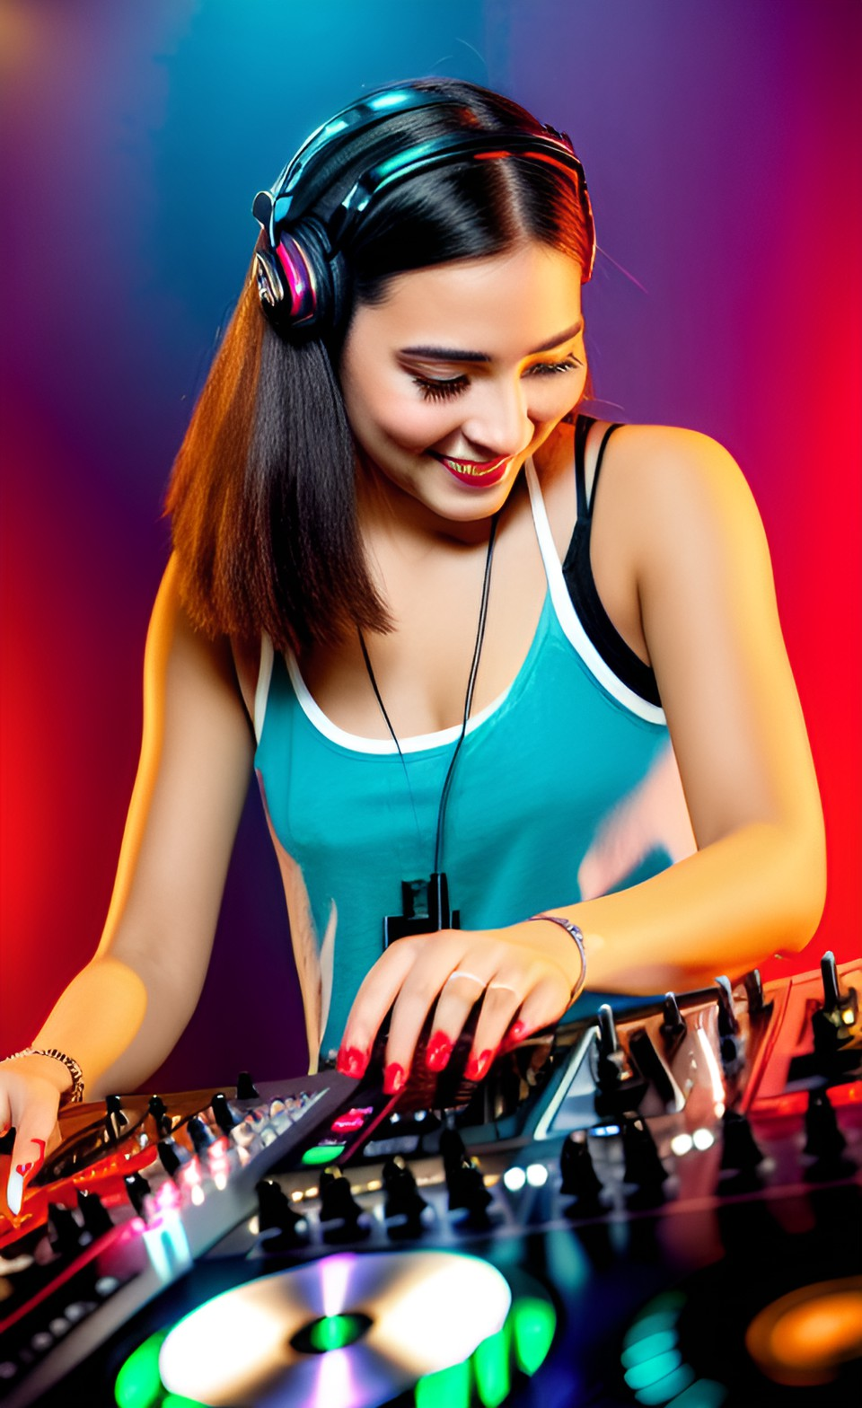
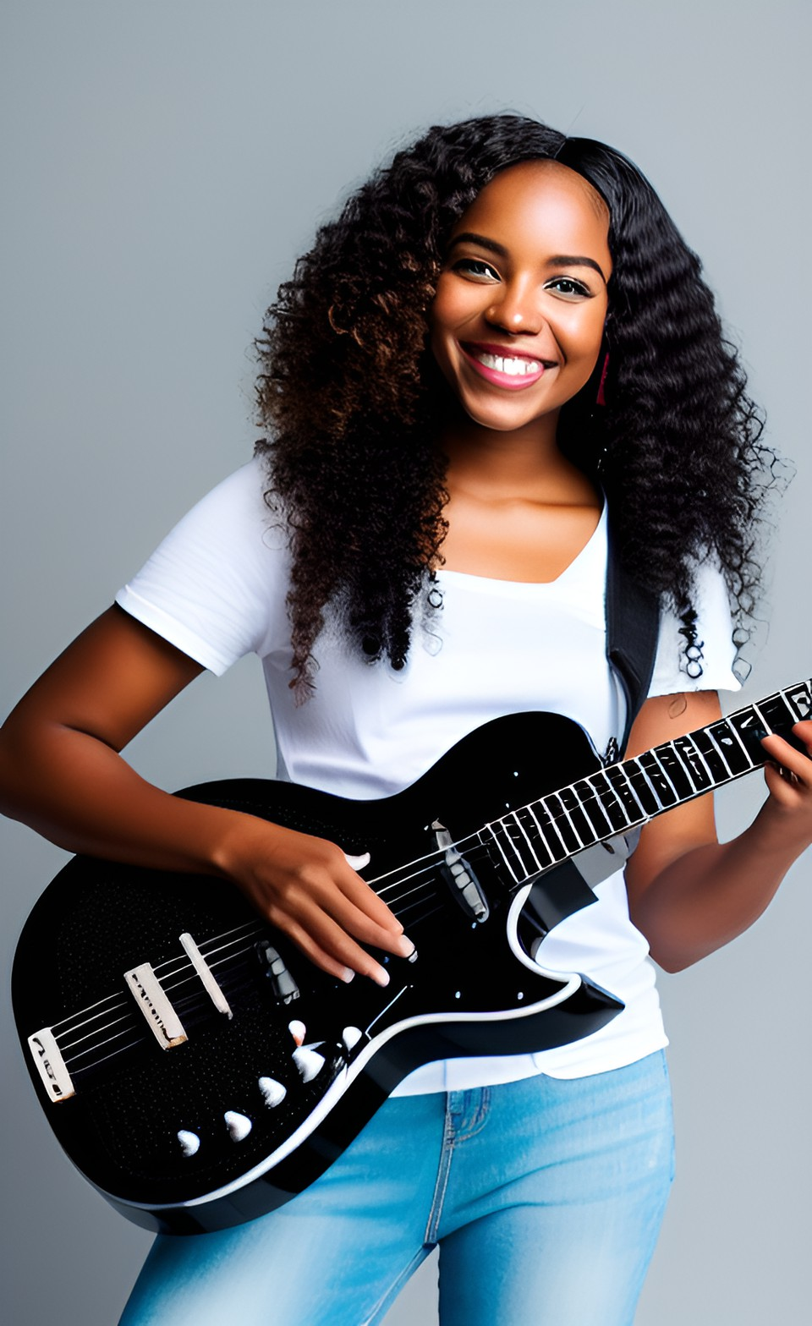
Con el ChatGPT, la creación de contenidos educativos se parece al trabajo de DJ, manejando platos y mezclando efectos con músicas ajenas.
Pero, cuidado: ¡nunca dejéis de tocar y componer también!

Slide 20
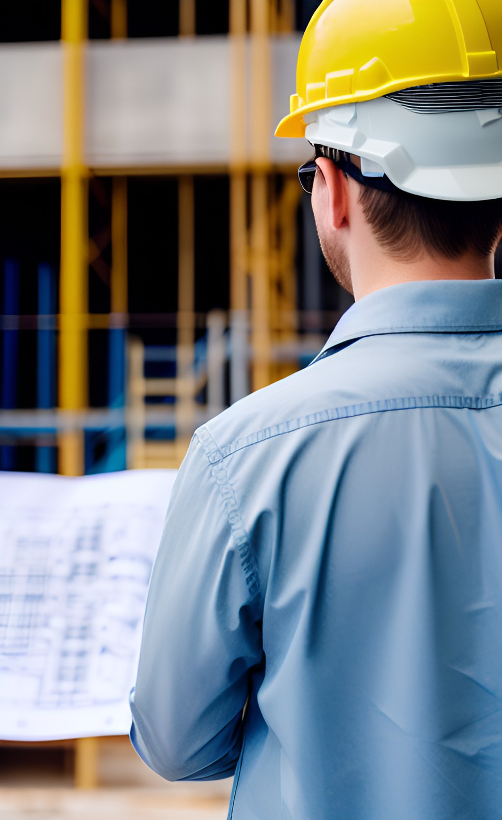

Con el ChatGPT, la creación de contenidos educativos se convierte en gestión e ingeniería de recursos ajenos, como sucede con la reutilización de R.E.A.
Pero, es una ingeniera facilitadora, interrogadora e incluso inquisidora.

Slide 21
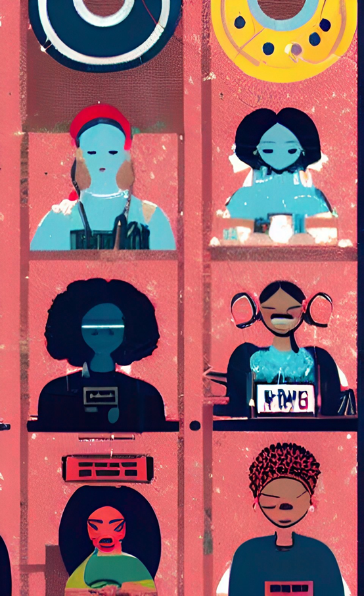
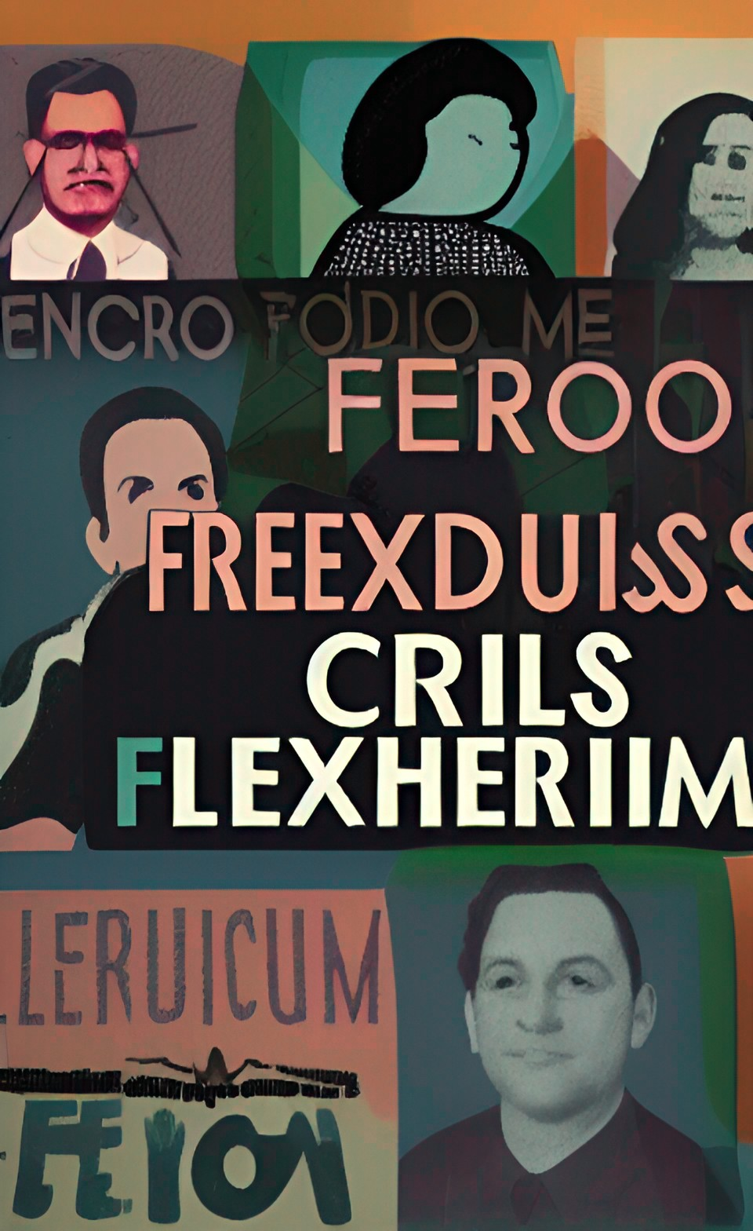
Colaboración
Plural Abierta
Interdisciplinar
Comunitaria

Slide 22
Muchas gracias
por vuestra participación

